Slide 1
行为安全观察之人员的反应
博富特咨询
全面
专业
实用

Slide 2


关于博富特
博富特培训已拥有专业且强大的培训师团队-旗下培训师都拥有丰富的国际大公司生产一线及管理岗位工作经验，接受过系统的培训师培训、训练及能力评估，能够开发并讲授从高层管理到基层安全技术、技能培训等一系列课程。
我们致力于为客户提供高品质且实用性强的培训服务，为企业提供有效且针对性强的定制性培训服务，满足不同行业、不同人群的培训需求。
博富特认为：一个好的培训课程起始于一个好的设计,课程设计注重培训目的、培训对象、逻辑关系、各章节具体产出和培训方法应用等关键问题。

Slide 3
行为安全观察-人员的反应

Slide 4
人员的反应
通过本单元，我们学习以下内容：
熟悉人员反应的相关知识
了解人员反应的表现
了解什么是“消失的行为”；如何追踪“消失的行为”
了解产生不安全行为的原因以及如何查找这些原因

Slide 5
人员的反应
人员的反应：员工在看到他们所在区域有观察人员时，他们是否改变行为，从不安全到安全作出反应，如调整个人装备、改变身体姿势/位置、改变作业方法、改用正确的工具、停止作业、挂牌上锁等，这些反应通常说明员工知道正确的操作方法，只是由于某些原因没有执行。
人员的反应
个人防护装备
人员位置
工具与设备
作业环境与人机工程
操作与程序

Slide 6
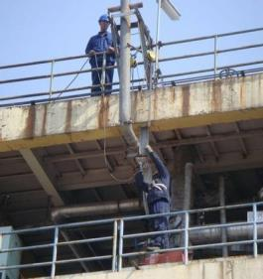
人员的反应
例如，一名施工人员在现场四层平台
上用火作业，脚踩消防器材箱。看到
车间主任，马上从消防器材箱上下来。
这名施工人员的反应即为人员的反应。

Slide 7
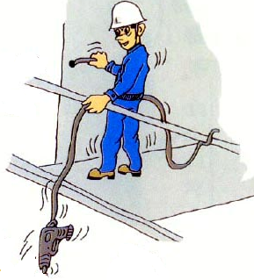
人员的反应
一位员工正在用电线拖拉手提式电钻。看到主管过来，立即停止拖拉。
这位主管由于正与别人说话，没有观察到这位员工消失的动作。
这位员工隐藏的行为即为“消失的行为”。

Slide 8
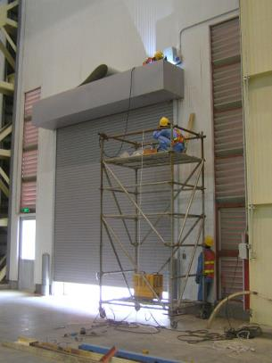
人员的反应
安全带
例：现场施工中，一名承包商人员安全带低挂高用。看到其项目负责人，马上按规范系好安全带。

Slide 9
人员的反应
人员的反应：作业人员消失的行为和现有行为的综合表现，从不安全到安全作出反应。
消失的行为：人员因你的出现所做出的反应，通常是在看到你进入作业区内的十秒到三十秒间出现，在这短时间内某些行为会完全地“消失”。由于“消失的行为”消失得很快，因此行为安全观察时，首先需要观察人员的反应。
关注人员的反应，追踪消失的行为，是EHS观察的重要内容，因为这些反应可能是不安全行为的线索。

Slide 10
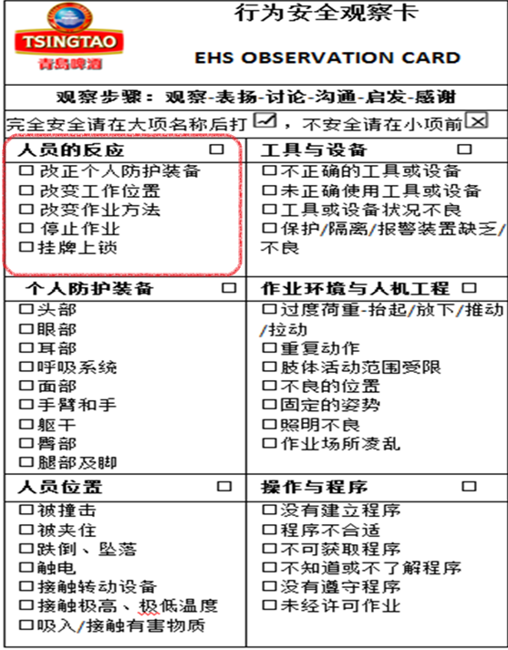
人员的反应
个人防护装备
人员位置
工具与设备
作业环境与人机工程
操作与程序

Slide 11
可能的原因
  人员冒险性行为
  主观因素

Slide 12
可能的原因
自负/侥幸
蛮干
马虎
厌倦
习惯
麻痹
省能
逆反
群体心理

Slide 13
可能的原因
人员的反应说明作业人员可能知道正确的工作方法，但却没有按标准去做。
他们可能认为：
1.保证作业安全所采取的措施是领导让做的事，对其
本身没有任何意义；
2.不安全行为是一种需隐藏的行为，而不是造成自己
或他人伤害的行为；
3.掩盖自己的不安全行为可以逃避领导的指责或处罚

Slide 14
可能的原因
我的安全谁做主？

Slide 15
可能的原因
  态度
  通过改变行为，改变态度！

Slide 16
练 习
一位员工搬一些存货到仓库，这位员工用一个旧的木箱子当作踏板，去拿架子上的箱子。当他看到他的小组领导人朝他走来时，立即由箱子上下来。这位小组领导人并未仔细观察他的行为，他没有观察到这位员工的动作。
1.这是一种 [消失的/可见的]动作。原因?
2.应该对员工的反应有所警觉，因为它们是：
a.已发生的不安全行为的证明
b.不安全行为的线索
    3.哪一些反应该警觉？

Slide 17

讨 论
    【讨论】当一位员工在你的责任区内站在2米以上的梯子上进行作业，没有悬挂安全带，当他看到你出现之后，马上下来并离开。你打算如何做？？请思考沟通的内容。

Slide 18


感谢聆听
资源整合，产品服务
↓↓↓
公司官网 | http://www.bofety.com/
如需进一步沟通
↓↓↓
联系我们 | 15250014332 / 0512-68637852
扫码关注我们
获取第一手安全资讯
微信公众号
抖音

